Slide 1

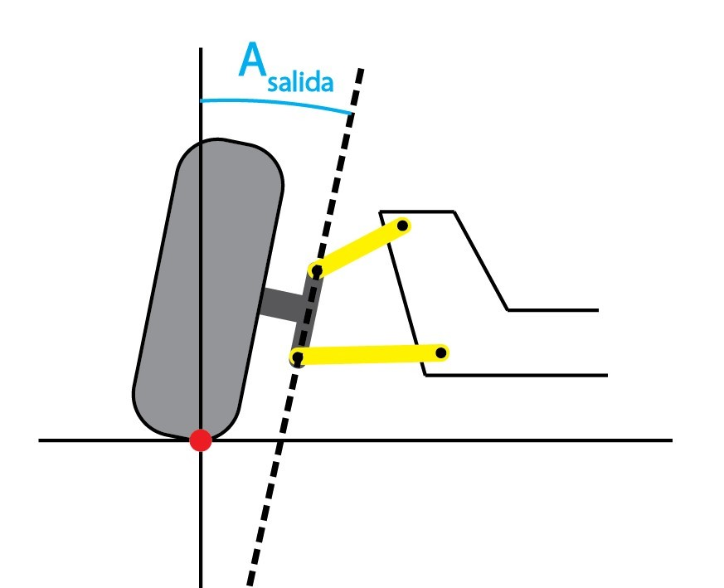
LA GEOMETRIA EN LOS ANGULO DE DIRRECCION DE UN VEHICULO
Integrantes : Bastián pino, Benjamín pinto, Eliecer jara
Profesora : Lissette Salamanca
Asignatura : Funciones y Geometría
Carrera : Técnico mecánica Automotriz y Electromovilidad

Slide 2
Definición del proyecto
La geometría de los ángulos de la dirección automotriz constituye el elemento más importante para la correcta conducción de los vehículos, esta es el conjunto de parámetros, cotas y ángulos que determinan la posición de los componentes del sistema de dirección de ambos ejes del vehículo con respecto al pavimento y a la carrocería. La dirección ha de asegurar el movimiento del automóvil en un sentido prefijado en cualesquiera condiciones de carretera, a diferentes velocidades de la marcha.

Slide 3
Tema de investigación, nociones matemáticas y problemática a abordar
Nuestra investigación tendrá un enfoque más concreto en los ángulos de divergencia y convergencia
Las nociones matemáticas que implantaremos en el proyecto será la geometría
las problemáticas que abordaremos en el proyecto serán los desajustes en los ángulos s de las ruedas, veremos a fondo por qué este problema es muy frecuente en los vehículos.

Slide 4
Objetivos y preguntas de investigación .
Objetivos
Identificar los valores de los ángulos de divergencia y convergencia de la dirección del vehículo.
Aplicar la geometría para encontrar los valores de los ángulos .
Reparar los desajustes de los ángulos basándonos en el valor nominal que indica el fabricante.
Preguntas de Investigación
¿Cómo la geometría es una herramienta en el sector mecánico?
¿de que manera la geometría soluciona el desajuste de los ángulos de divergencia y convergencia?

Slide 5
Temas iniciales involucrados
Sistema de dirección de un vehículo.
Los ángulos de divergencia y convergencia.
Geometría.
Causa de caída y desviación de las ruedas.

Slide 6
Cronograma y materiales a utilizar
¿Qué haremos? | ¿Qué resultado obtendremos ? | ¿Para cuando estará echo? | ¿Quién o quienes lo harán? | ¿Qué necesitaremos para hacerlo?
Lanzamiento del proyecto | Dar a conocer nuestro producto | 17 noviembre | Bastian pino Eliecer jara Benjamin Pinto | Información y ppt
Uso de evidencias | Datos para compararlos con la información del fabricante | 6 dic iembre | Bastian pino Eliecer jara Benjamin pinto | Geometría y herramientas básicas.
Presentar el proyecto | Presentar el funcionamiento de nuestro producto | 14 diciembre | Bastian pino Eliecer jara Benjamin pinto | Trabajar en el vehículo aplicando la geometría .

Slide 7
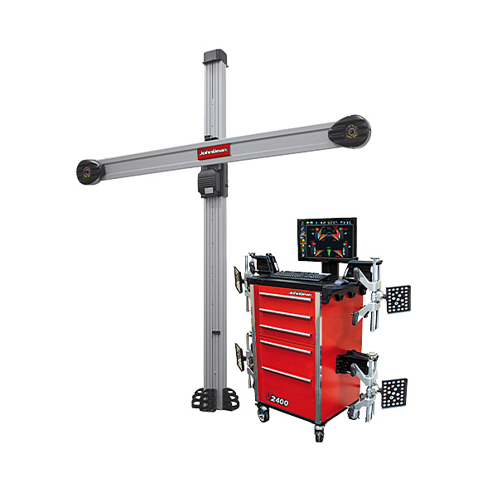
La necesidad de incorporar herramientas tecnologicas
La necesidad de tener herramientas tecnológicas, estas máquinas alineadoras y de cuadraje se encargan de hacer los cálculos y contener todas las especificaciones de cada vehículo indicado por sus fabricantes, además de herramientas básicas para poder regular las deferentes piezas del Sistema de dirección

Slide 8
¿Cómo la geometría es una herramienta en el sector mecánico?
la geometría es una herramienta esencial en el sector mecánico, ya que permite definir, analizar y optimizar las formas y dimensiones de los componentes, garantizando un rendimiento eficiente y preciso de los sistemas mecánicos tales como.
Diseño de Componentes Mecánicos - Tolerancias Dimensionales y Ge
Análisis de Esfuerzos y Deformacionesométrica - Dinámica y Cinemática
Diseño de Engranajes y Mecanismos - Modelado y Simulación
Metrología y Control de Calidad - Optimización de Estructuras

Slide 9
¿de qué manera la geometría soluciona el desajuste de los ángulos de divergencia y convergencia?
La geometría en sí misma no resuelve directamente desajustes de ángulos de convergencia y divergencia. Sin embargo, en el contexto de la geometría óptica, se pueden aplicar principios geométricos para entender y corregir problemas relacionados con la formación de imágenes en sistemas ópticos, como lentes y espejos. La ley de reflexión y la ley de refracción son ejemplos de principios geométricos utilizados en este ámbito. La corrección de desajustes puede requerir ajustes en la forma y posición de los elementos ópticos para abordar aberraciones ópticas. En resumen, la geometría óptica emplea principios geométricos para resolver problemas específicos asociados con la convergencia y divergencia de rayos de luz en sistemas ópticos.

Slide 10
¿Como se Alinea un vehiculo?
En la mayoría de los casos los talleres más especializados tienen máquinas alineadoras y cuadraje, ya que las máquinas se encargan de dar todos los datos al mecánico para que pueda alinear y cuadrar con las especificaciones del fabricante en otros talleres utilizan un método ortodoxo que es más al ojo, donde el mecánico decide si está alineado, esto se hace con un hilo con un nudo en el medio

Slide 11
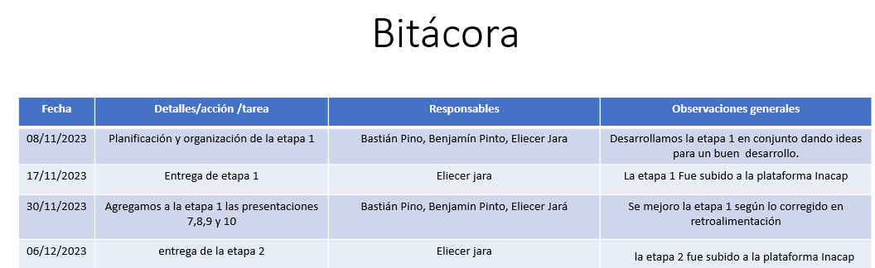

Slide 12


